Slide 1
Fortbildung Klinik Obach vom 24.6.2010
Dem Schwindel auf der Spur...
… aus ORL - Sicht
Dr. Peter Hänni, Facharzt FMH für ORL, speziell Hals- und Gesichtschirurgie

Slide 2
Benigner paroxysnaler Lagerungsschwindel
„Canalolithiasis“ / „Cupulolithiasis“
Abgelöste Otokonien von den Otolitheorganen
(Sacculus / Utriculus), lagern sich in Bogengängen oder
auf den Cupulae der Bogengänge ab.
Meist (aber nicht immer) posteriorer Bogengang betroffen
Ursächlich: Schädeltrauma / ischämisch / entzündlich
degenerativ
Schwindelepisoden von 5 – 30 Sek. Dauer , max. 60 Sek.
Erschöpfbarkeit
Diagnostik: Lagerunsprüfungen
Therapie: Befreiungsmanöver

Slide 3
M. Menière
1/ 1000 Einwohner
Fluktuierender endolyphatischer Hydrops
Schädigung cochleärer und vestibulärer Haarzellen
Anfallsschwindel (mehrere Minuten bis mehrere Stunden)
Typische Trias: Anfallsschwindel, Tinnitus, Gehöfluktuation
selten „drop attack“: Plötzliches Hinstürzen bei
vollem Bewusstsein
Im Verlauf zunehmender Hörverlust
In bis zu einem Drittel Übergreifen auf Gegenseite
Diagnose: Klinisches Gesamtbild / Verlauf
Therapie: Medikamentös, chirurgisch

Slide 4
Akuter Vestibularisausfall „Neuritis vestibularis“, „Neuropathia vestibularis“
Pathogenese nicht geklärt (Entzündung durch Herpes
simplex? Ischämie?
Lokalisation nicht geklärt (Labyrinth? Nerv?)
Akut einsetzender Drehschwindel mit gerichteter
Fallneigung, Nausea / Vomitus
Dauert mehrere Tage (bis Wochen)
DD CVI!
Diagnostik initial: Klinisches Bild (Kopfimpulstest,
Nystagmen, Fixationssuppression), evtl. Bildgebung.
später : Kalorik, Bildgebung
Therapie: initial antivertiginös, Prednison. Früh Beginn
mit Vestibularistraining

Slide 5
Bilaterale Vestibulopathie
Vollständige bilaterale Unterfunktion eher selten,
partiell häufig
Oft verkannt, da Schwindel nicht dominant!
Im Vordergrund: Stand- und Gangataxie
Ursachen:
Ototoxizität (Gentamycin, Aminoglykoside, Cisplatin etc.)
Bilateraler M. Menière
Autoimmunkrankheiten
Infektionen
Aber meistens: idiopathisch
Therapie: Gleichgewichtstraining

Slide 6
Akustikusneurinom AN eigentlich: Vestibularisschwannom
0,8-1 / 100‘000 Einwohner
Jede einseitige cochleovestibuläre Störung soll grundsätzlich
auf ein AN abgeklärt werden!
20 % der AN manifestieren sich mit Hörsturz
50% davon zeigen vollständige Erholung!
2% der Hörstürze : AN
Vollständige Erholung ist kein Diskriminationsfaktor!

Slide 7
Vestibuläre Paroxysmie
Sekundenbruchteile bis wenige Sekunden dauernde
Schwindelattacken
Ausgelöst durch pathologische Exitationen der
vestibulären Strukturen
Neurovaskuläre Kompression des VIII Hirnnerven, meist
durch Gefässschlinge der Arteria cerebellaris anterior
inferior (AICA)
Evtl. ausgelöst durch Kopfpositionsänderungen
Anfälle evtl. begleitet von Tinnitus und / oder Hypakusis

Slide 8
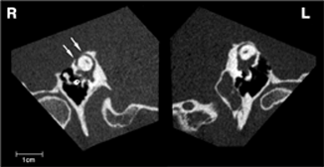
Knöcherene Dehiszenz des superioren Bogenganges

Slide 9
Knöcherne Dehiszenz des superioren Bogenganges
(diffuser) Schwindel oder cochleäre Symptome bei:
Druckschwankungen
Druck auf Tragus
Gewissen Schallreizen (Tullio-Phänomen“)
Schallleitungsschwerhörigkeit ohne Mittelohrpathologie
Therapie : operativ

Slide 10
Diagnostik des peripher vestibulären Schwindels
Anamnese!!
Otoskopie
Prüfung der Spontannystagmen
Kopfimpulstest (Vestibuloocculärer Reflex VOR)
Vestibulospinale Koordination
Lage-/Lagerungsprüfungen
Kalorik
Vestibulär evozierte myogene Potentiale (VEMP)
Hörprüfungen
MRI / CT

Slide 11
Anamnese: Kernfragen (1-2)
Dauer der einzelnen Schwindelepisode?
Wenige Sekunden (vestibuläre Paroxysmie)
30-60 Sekunden (BPLS)
Minuten bis Stunden (M. Menière, vest. Migräne, TIA)
Tage (vestibuläre Neuritis, Kleinhirn-/Hirnstamminfarkt,
Häufigkeit der Schwindelepisoden?
Einmalig (Neuritis, Kleinhirn-/Hirnstamminfarkt
Mehrmals täglich (BPLS, vestibuläre Paroxysmie)
Wöchentlich bis monatlich (Menière, vest.Migräne, TIA

Slide 12
Anamnese: Kernfragen (3-4)
Auslöser?
Schnelles Aufrichten (BPLS, präsynkopaler Schwindel)
Abliegen, Drehen im Bett (BPLS)
Kopfpositionsänderungen (BPLS, vest. Migräne)
Dunkelheit (vestibuläre Unterfunktion, Polyneuropathie=PNP,
multisensorischer Schwindel=MSS)
Unebener Boden (bilaterale Vestibulopathie, PNP, MSS)
Begleitsymptome (Gehörs, Hirnstamms, Kleinhirns)?
M. Menière, TIA, Infarkt

Slide 13
Anamnese: Kernfragen (5-8)
Verschwindet der Schwindel bei Augenschluss?
Okkulärer Schwindel
Schwindel nur beim Stehen oder Gehen?
Bilaterale Vestibulopathie, PNP, MSS
Schwindel bei schnellem Aufrichten, aber nicht bei
schnellem Abliegen?
Präsynkopaler Schwindel
Zusammenhang mit Medikamenteneinnahme?
Medikamentös induzierter Schwindel

Slide 14
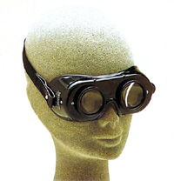
Spontannystagmen
Mit und ohne
Frenzelbrille
untersuchen!
(Fixation)

Slide 15
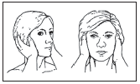
Kopfimpulstest
(vestibulooculärer Reflex VOR)
Patient sitzt vor Untersucher und fixiert
dessen Nasenspitze
Untersucher umfasst Kopf des Patienten
und bewegt den Kopf ruckartig um
15 -20 Grad nach rechts und links

Slide 16
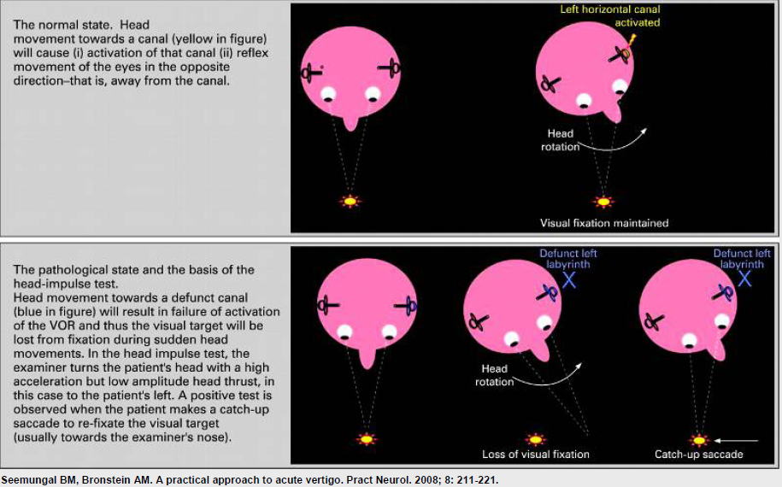
Kopfimpulstest
Vestibulooculärer Reflex (VOR)

Slide 17
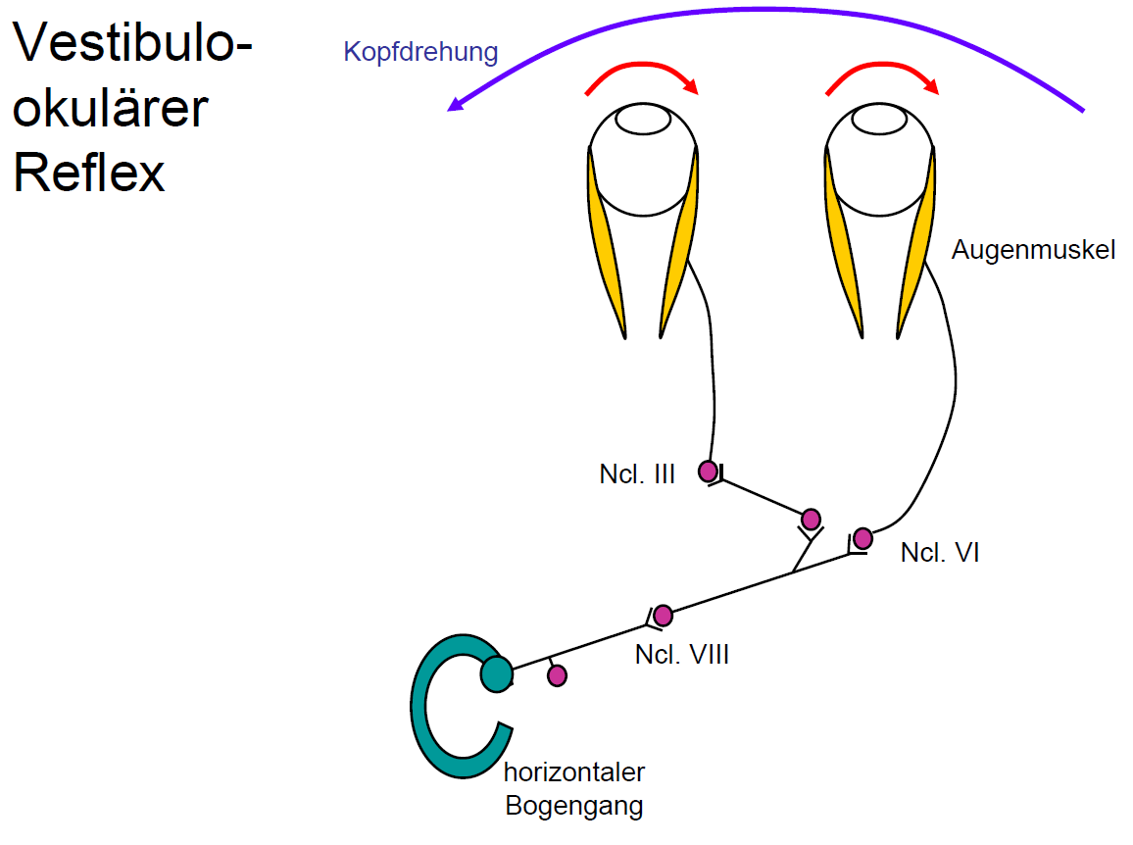

Slide 18
Verschiedene
Videos
http://vertigocenter.ch/straumann/davos08/index.htm

Slide 19
Vestibulospinale Koordination
Romberg-Versuch
Unterberger-Tretversuch
Strichgang
Gerichtete Fallneigung?

Slide 20
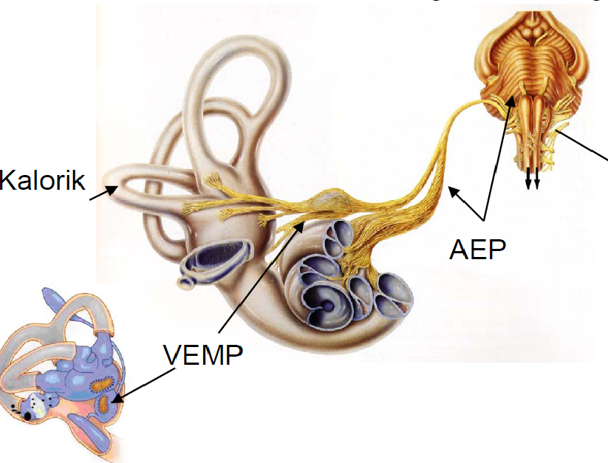
Elektrophysiologische Tests
Kalorik
Hirnstamm-
Audiometrie (BERA)
VEMP
Otoakustische Emissionen
(TOAE)

Slide 21
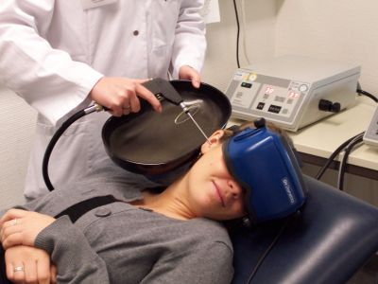
Kalorische Prüfung
Mit Wasser oder Luft
30 (45) Sekunden
Warm (44 Grad)
Kalt (30 Grad
Löst Schwindel und
Nystagmen aus
Nystagmen werden
mittels Infrarotkamera
aufgezeichnet
Seitenvergleich!!
Fixationssupression

Slide 22
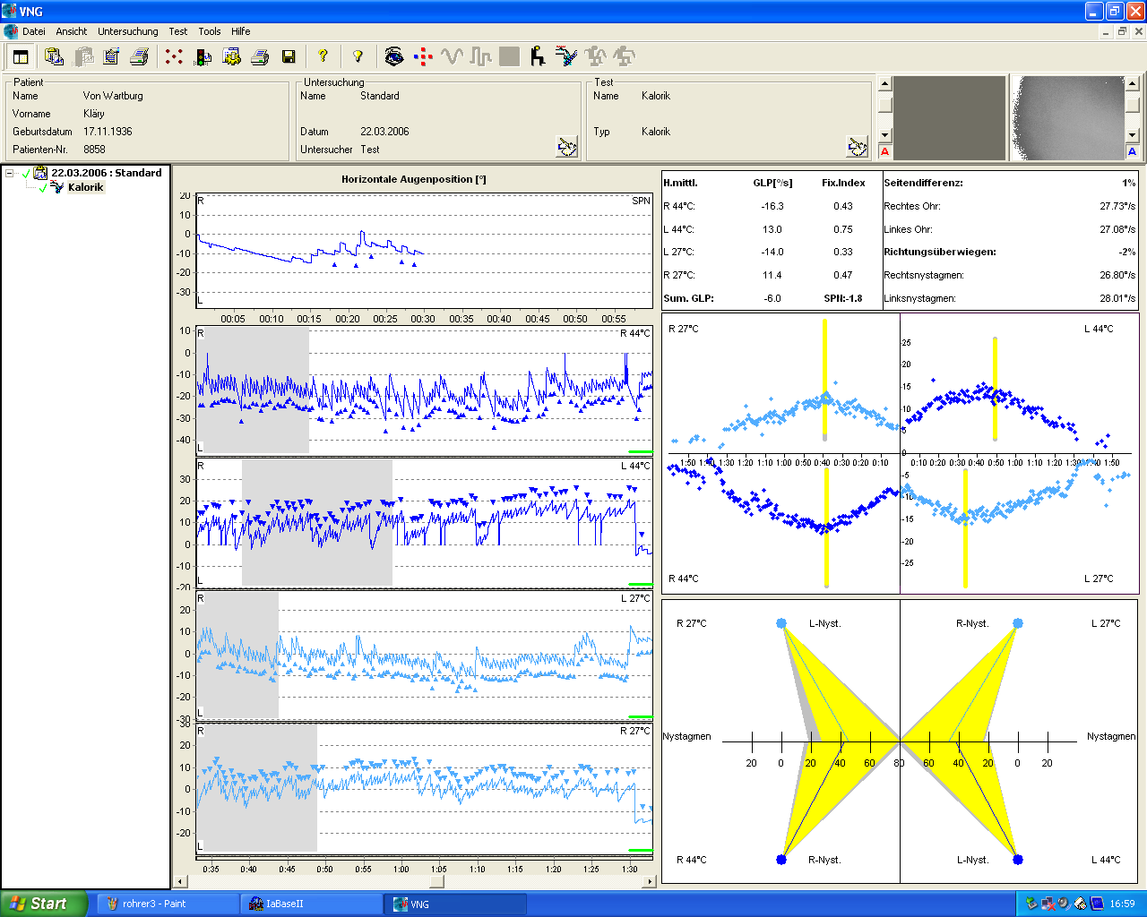
Kalorische Prüfung

Slide 23
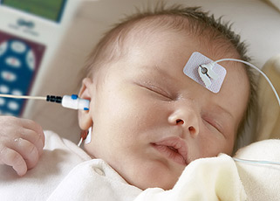
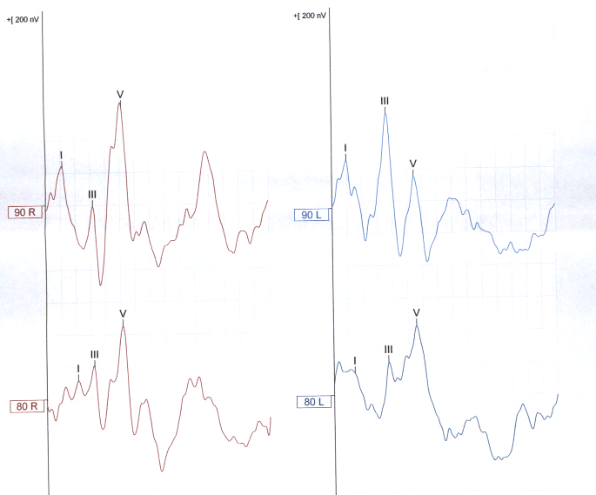
Hirnstammaudiometrie BERA
Norm: Latenz I-V </= 4,3 msec.
Wichtig ist die Seitendifferenz! Norm: </= 0,25 msec

Slide 24
VEMP
(vestibulär evozierte myogene Potentiale)
Akustisches Signal (85 - 100 dB)
Ableitung der Muskelpotentiale
über M. Sternocleidomastoideus
VEMP vorhanden: normale Funktion
Sacculus und nervus vestib. inferior
VEMP fehlend: keine sichere Aussage
über sacculus / nervus vestib. Inferior
möglich

Slide 25
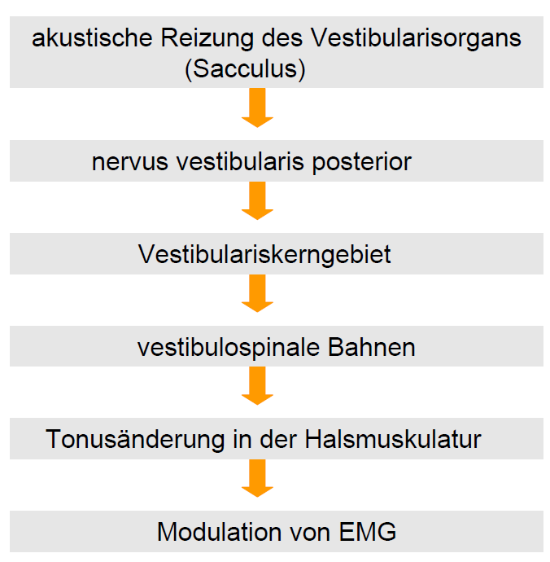
Reflexbogen der VEMP

Slide 26
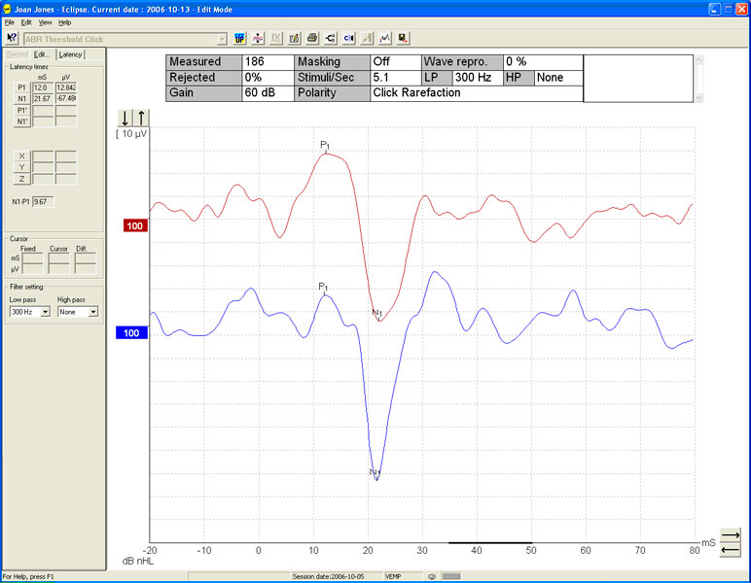

Slide 27
Peripher-vestibuläre Störungen:
Therapeutische Möglichkeiten
Krankheitsbild | Therapeutische Möglichkeiten
BPLS | Verschiedene Befreiungsmanöver, evtl. chirurgisch
Neuritis /Neuropathia vest. | Antivertiginös max.2-3 Tage, Prednison 7 Tage, Vestibularistraining /Physio, Betahistin
M.Menière | Betahistin (hochdosiert ! lang!) Paukendrainage, Gentamycin intratympanal, Sacculotomie
Otosklerose | chirurgisch
Dehiszenz sup. Bogengang | chirurgisch
Akustikusneurinom | Radiosurgery (Gammaknife), Chirurgisch
vestibuläre Paroxysmie | medikamentös (Bsp. Tegretol), chirurgisch

Slide 28
Akustikusneurinom
Behandlungsmöglichkeiten
Abhängig von
Grösse und Lage des Tumors
Gehör / andere Symptome
Alter des Patienten
Allgemeinzustand des Patienten

Slide 29
Akustikusneurinom
Behandlungsmöglichkeiten
Tumoren > 2 cm: Operation
Tumoren < 1 cm:
Kontrolle
Gutes Gehör
Alt
Hohe Komorbidität
Lokalistaion in Meatus
Operation
Schlechtes Gehör
Jung
Gesund
Lokalisation KHBW

Slide 30
Akustikusneurinom
Behandlungsmöglichkeiten
Tumoren 1-2 cm oder bei
TUMORWACHSTUM:
Radiotherapie
Alt
Hohe Komorbidität
Operation
Jung
Gesund
RT macht nur Sinn bei Tumorwachstum

